Slide 1
Ψηφιακά ηλεκτρονικά και Μικροεπεξεργαστές
ΕΛΛΗΝΙΚΟ ΜΕΣΟΓΕΙΑΚΟ ΠΑΝΕΠΙΣΤΗΜΙΟ -Τμήμα Μουσικής Ακουστικής και Τεχνολογίας
Διδάσκων: Δρ. Κασελούρης Ευάγγελος

Slide 2
Οι υπολογιστές (τόσο οι αυτόνομοι όσο και οι ενσωματωμένοι σε άλλες μηχανές, όπως αυτοκίνητα, τηλεοράσεις, κλπ), τα δίκτυα (όπως το Internet), και οι τηλεπικοινωνίες (τηλέφωνα, κινητά, ασύρματοι, κλπ) είναι όλα κατασκευασμένα, από μικροηλεκτρονικά chips που στην συντριπτική τους πλειοψηφία είναι ψηφιακά.
Στόχος του μαθήματος είναι η εξοικείωση με τα ψηφιακά ηλεκτρονικά και τους μικροϋπολογιστές και η εφαρµογή τους σε κυκλώµατα σχετικά με την παραγωγή ήχου. Στοχεύει επίσης στην κατανόηση της θεωρίας της ψηφιακής λογικής, στην κατανόηση των βασικών λειτουργιών των μικροϋπολογιστών και στην εξοικείωση της χρήσης των μικροεπεξεργαστών για την παραγωγή & έλεγχο ήχου & ηχητικών διατάξεων. Τα ψηφιακά ηλεκτρονικά κυκλώματα και οι μικροεπεξεργαστές χρησιμοποιούνται σε ένα ευρύ πεδίο εφαρμογών όπως ηλεκτρονικούς υπολογιστές, συστήματα ελέγχου και συστήματα μετάδοσης δεδομένων τη σύγχρονη εποχή.

Slide 3
Περιεχόμενα
Εισαγωγή στη Ψηφιακή Λογική
Άλγεβρα Boole - Ελαχιστόροι, Μεγιστόροι
Απλοποίηση συναρτήσεων και οικουμενικές πύλες
Ολοκληρωμένα κυκλώματα και συνδυαστικά κυκλώματα
Εισαγωγή στους μικροϋπολογιστές
Δομή και αρχιτεκτονική του μικροεπεξεργαστή και του μικροϋπολογιστή
Βασικές λειτουργίες του μικροεπεξεργαστή
Eκμάθηση Γλώσσας Assembly του µικροϋπολογιστή
Πλακέτα ανάπτυξης του μικροελεγκτή Arduino Uno
Χρήση εισόδων/εξόδων του μικροεπεξεργαστή για την παραγωγή & έλεγχο ήχου & ηχητικών διατάξεων

Slide 4




Slide 5




Slide 6
Αναλογικό vs Ψηφιακό
Αναλογικό είναι ένα μέγεθος (σήμα) όταν μπορεί να πάρει οποιαδήποτε τιμή από ένα συνεχές διάστημα τιμών.
Η πλειοψηφία των μεγεθών στο κόσμο μας είναι αναλογικά.
Ψηφιακό (κβαντισμένο) είναι ένα μέγεθος (σήμα) όταν μπορεί να πάρει διακριτές τιμές. Οι τιμές που παίρνει είναι συγκεκριμένες.
Φωτεινοί σηματοδότες, διακόπτες είναι παραδείγματα.

Slide 7
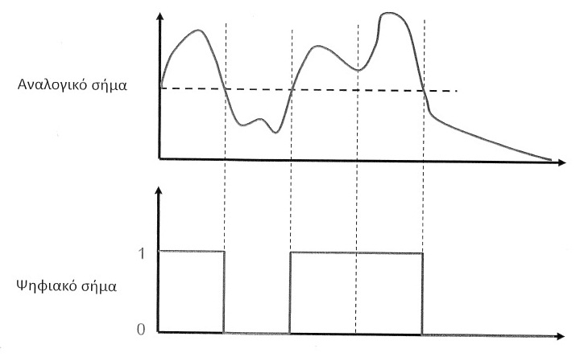
Αναλογικό vs Ψηφιακό σήμα

Slide 8
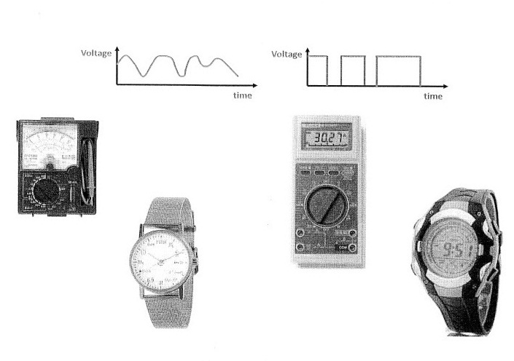
Αναλογικό vs Ψηφιακό

Slide 9
Ψηφιακό Σύστημα
Ψηφιακό σύστημα: σύστημα που χειρίζεται διακριτά στοιχεία πληροφορίας, τα οποία παριστάνονται σε ψηφιακή μορφή.
Τα διακριτά στοιχεία πληροφορίας μπορεί να είναι δεκαδικά ψηφία, γράμματα αλφαβήτου και κάθε άλλο σύνολο συμβόλων.
Σε ένα ψηφιακό σύστημα τα διακριτά στοιχεία πληροφορίας παριστάνονται με φυσικές ποσότητες καλούμενες ψηφιακά σήματα (ηλεκτρική τάση, ένταση ηλεκτρικού ρεύματος).
Στα σύγχρονα ηλεκτρονικά ψηφιακά συστήματα τα ψηφιακά σήματα χρησιμοποιούν μόνο δύο διακριτές τιμές και για αυτό λέγονται δυαδικά. Ένα δυαδικό ψηφίο, καλούμενο μπιτ, μπορεί να πάρει δύο τιμές: 0 και 1.

Slide 10
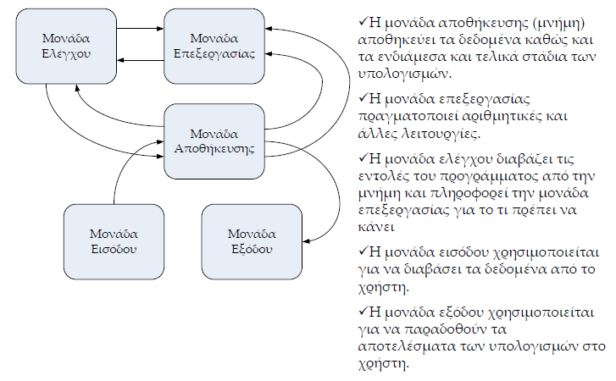
Ψηφιακός Υπολογιστής
Ευρύτερα γνωστό παράδειγμα ψηφιακού συστήματος. Βασικό χαρακτηριστικό είναι η επεξεργασία διακριτών στοιχείων πληροφορίας. Πραγματοποίηση τεράστιας ποικιλίας επεξεργασίας πληροφοριών.
Ένας ψηφιακός υπολογιστής διαθέτει πέντε βασικές μονάδες οι οποίες αλληλεπιδρούν ώστε να καταστεί δυνατή η επεξεργασία των δεδομένων που βρίσκονται σε ψηφιακή μορφή.

Slide 11
Ψηφιακά συστήματα και ψηφιακοί υπολογιστές
Ο φυσικός κόσμος στον οποίο ζούμε συμπεριφέρεται ως ένα αναλογικό σύστημα, δηλαδή τα φυσικά μεγέθη τείνουν να έχουν συνεχές και όχι διακριτό πεδίο τιμών.
Για να προσομοιώσουμε ένα φυσικό σύστημα θα πρέπει να μετατρέψουμε τα αναλογικά του μεγέθη σε ψηφιακά.
Για παράδειγμα, η θέση ενός δορυφόρου καθορίζεται από τρεις συντεταγμένες (Χ, Υ, Ζ) που μπορούν να πάρουν οποιαδήποτε τιμή στο πεδίο των πραγματικών αριθμών.
Ωστόσο, για να υπολογίσουμε την τροχιά του δορυφόρου με τη βοήθεια ενός ψηφιακού υπολογιστή θα πρέπει με κάποιο τρόπο να κβαντίσουμε τα Χ, Υ, Ζ ώστε να αναπαρασταθούν με ψηφιακά σήματα.
Η διαδικασία αυτή ονομάζεται μετατροπή αναλογικού σε ψηφιακό (analog to digital conversion, A/D conversion).

Slide 12
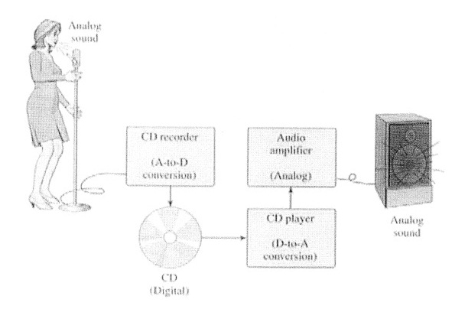
Διαδικασία μετατροπής αναλογικού σήματος σε ψηφιακό και μετά πάλι σε αναλογικό

Slide 13
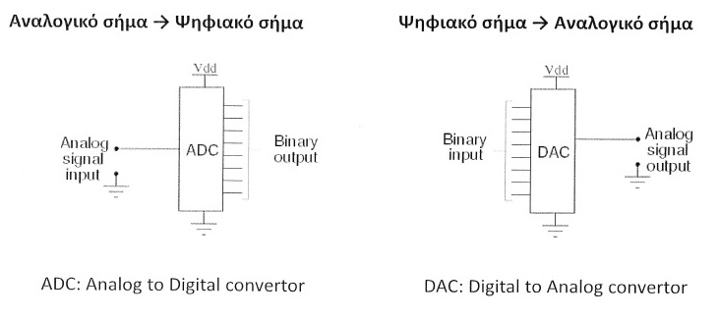
Μετατροπή αναλογικού σε ψηφιακού και αντίστροφα

Slide 14
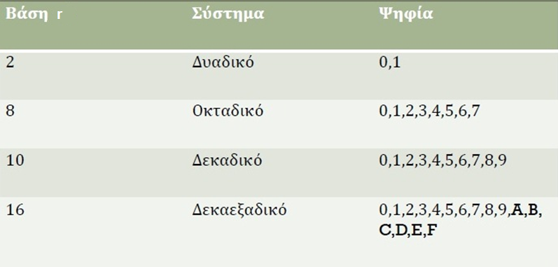
Αριθμητικά συστήματα
r: ο αριθμός των ψηφίων που χρησιμοποιεί το σύστημα, η λεγόμενη βάση του συστήματος

Slide 15
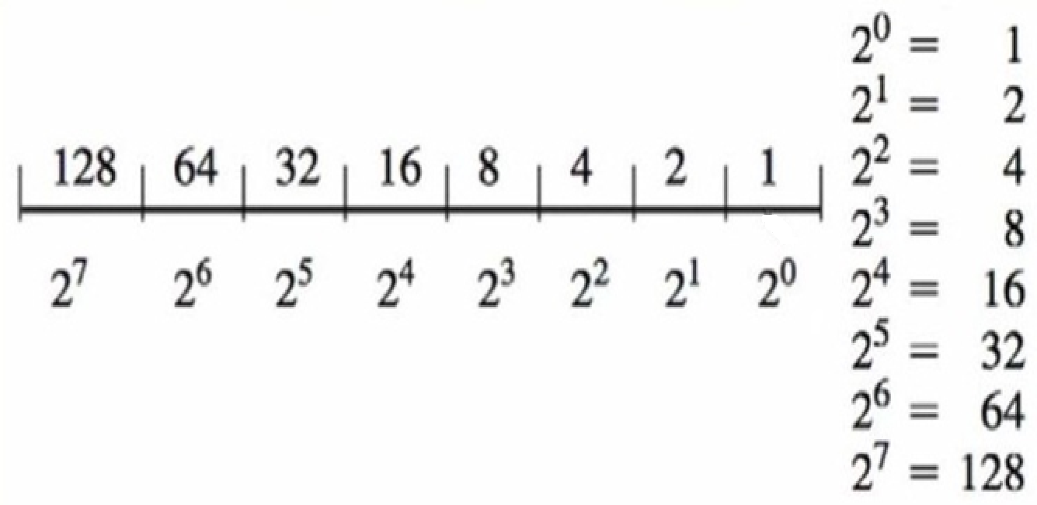
Δυαδικό σύστημα (r=2)
Στα ψηφιακά κυκλώματα που θα εξετάσουμε, οι πληροφορίες αναπαρίστανται κυρίως με αριθμούς του δυαδικού συστήματος.
D=0,1 Δύο δυνατές τιμές έχει το δυαδικό ψηφίο (μπιτ)
Παράδειγμα: ο αριθμός 3 είναι (0011)
ο αριθμός 4 είναι (0100)
ο αριθμός 6 είναι (0110)

Slide 16
Δυαδικό σύστημα-Δυνάμεις του 2
Το 2¹⁰ αντιστοιχεί στο kilo (K)
To 2²⁰ αντιστοιχεί στο mega (M)
Το 2³⁰ αντιστοιχεί στο giga (G)
Το 2⁴⁰ αντιστοιχεί στο tera (T)
H χωρητικότητα των υπολογιστών συνήθως δίνεται σε bytes. Ένα byte ισούται με 8 μπιτ και μπορεί να χρησιμοποιηθεί για την παράσταση στον υπολογιστή ενός χαρακτήρα του πληκτρολογίου.

Slide 17
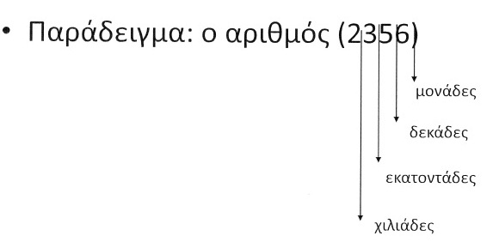
Δεκαδικό σύστημα (r=10)
D=0,1,2,3,4,5,6,7,8,9

Slide 18
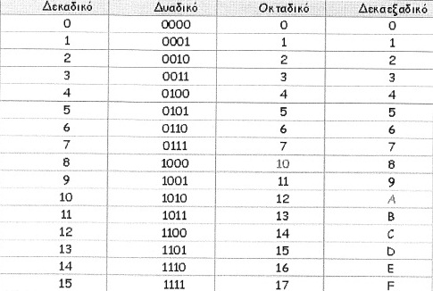
Αναπαράσταση αριθμών σε διαφορετικά συστήματα

Slide 19
Αναπαράσταση αριθμού σε σύστημα με βάση r
Ένας δεκαδικός αριθμός όπως το 7392 παριστάνει μια ποσότητα ίση με 7 χιλιάδες συν 3 εκατοντάδες συν 9 δεκάδες συν 2 μονάδες
7×10³+3×10²+9×10+2×10⁰
Γενικά ένας αριθμός που εκφράζεται σε ένα σύστημα με βάση r έχει συντελεστές που πολ/νται με δυνάμεις του r
α_{n}×r^{n}+α_{n-1}×r^{n-1}+…+α₁×r+α₀+α₋₁r⁻¹+… α_{-m}r^{-m}
Οι συντελεστές α_{i} μπορούν να πάρουν οποιαδήποτε τιμή από 0 ως
r-1.

Slide 20
Μετατροπές αριθμών
Η μετατροπή ενός αριθμού από το σύστημα με βάση r στο δεκαδικό σύστημα γίνεται αν αναπτύξουμε τον αριθμό σε μια ακολουθία δυνάμεων του r και προσθέσουμε όλους τους όρους.

Slide 21
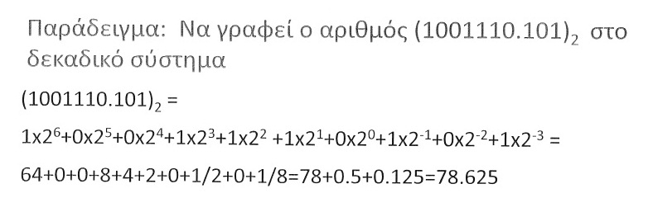
Μετατροπή αριθμών από το δυαδικό (r=2) σύστημα στο δεκαδικό

Slide 22
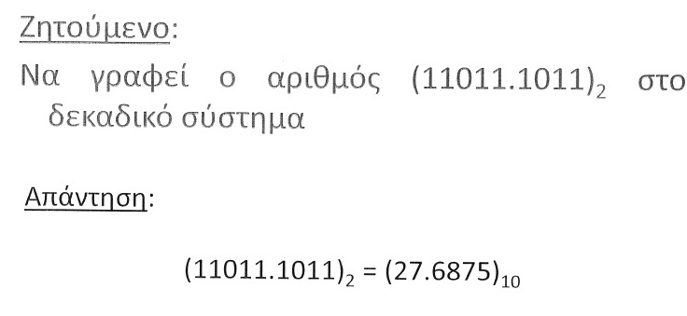
Μετατροπή αριθμών από το δυαδικό (r=2) σύστημα στο δεκαδικό

Slide 23
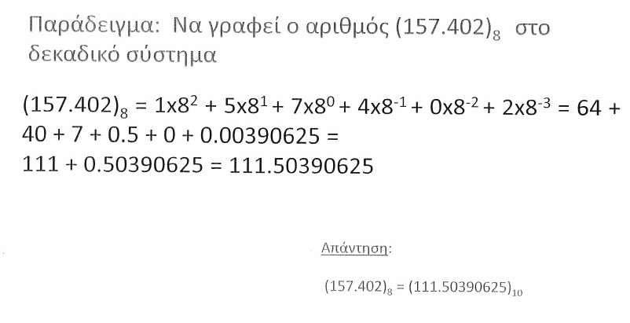
Μετατροπή αριθμών από το οκταδικό (r=8) σύστημα στο δεκαδικό

Slide 24
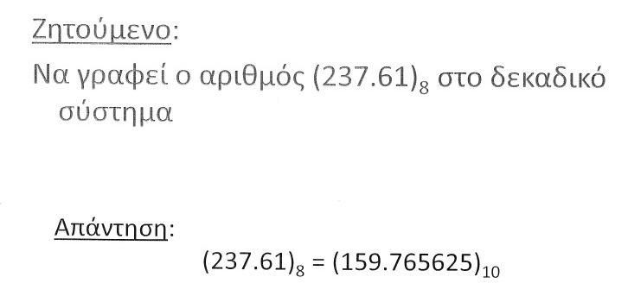
Μετατροπή αριθμών από το οκταδικό (r=8) σύστημα στο δεκαδικό

Slide 25
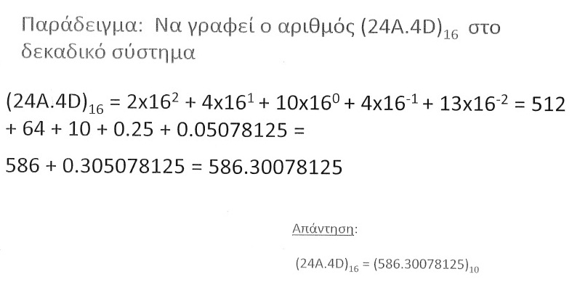
Μετατροπή αριθμών από το δεκαεξαδικό (r=16) σύστημα στο δεκαδικό

Slide 26
Μετατροπή δεκαδικού αριθμού σε αριθμό στη βάση r
Είναι απαραίτητο να διαχωρίσουμε τον αριθμό σε ένα ακέραιο και σε ένα κλασματικό μέρος, επειδή κάθε μέρος θα υποστεί διαφορετική διαδικασία μετατροπής.
Η μετατροπή του ακέραιου γίνεται αν διαιρέσουμε τον αριθμό και όλα τα επακόλουθα πηλίκα με το r και συγκεντρώσουμε τα υπόλοιπα.

Slide 27
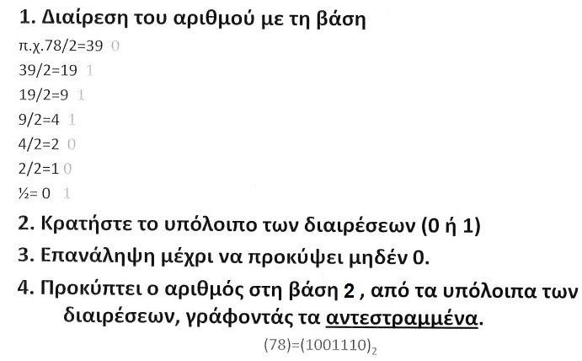
Μετατροπή δεκαδικού σε δυαδικό αριθμό
Αριθμητική διαδικασία

Slide 28
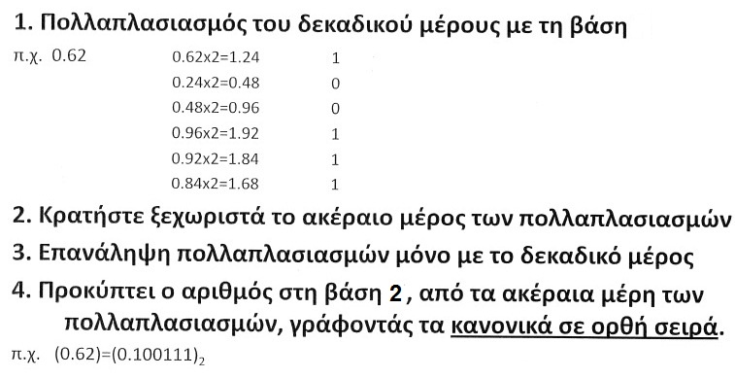
Μετατροπή δεκαδικού σε δυαδικό αριθμό
Η μετατροπή δεκαδικού κλάσματος σε δυαδικό γίνεται με τη διαφορά ότι κάνουμε πολ/σμο αντί για διαίρεση και συγκεντρώνουμε τα ακέραια μέρη.
Αριθμητική διαδικασία

Slide 29
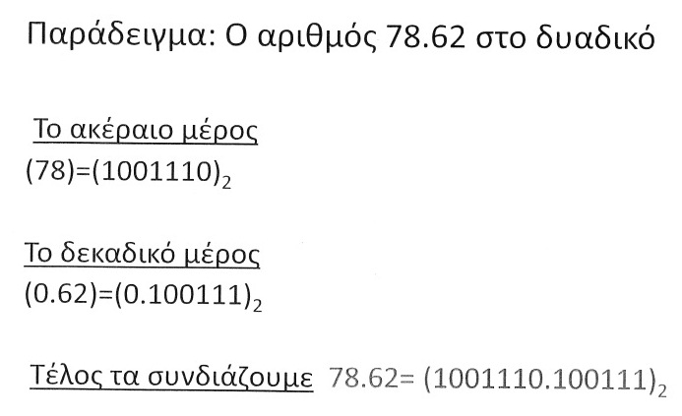
Μετατροπή δεκαδικού σε δυαδικό αριθμό

Slide 30
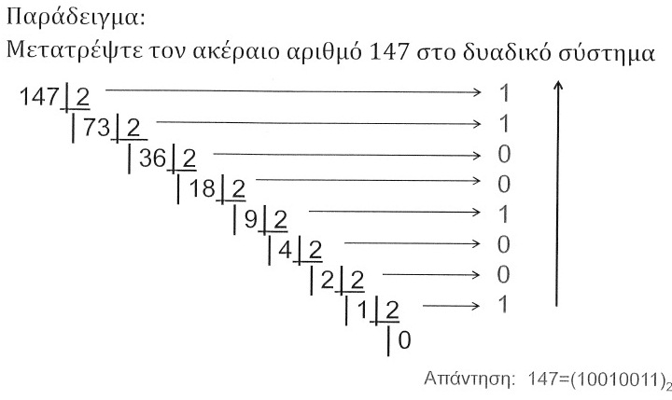
Μετατροπή δεκαδικού σε δυαδικό αριθμό

Slide 31
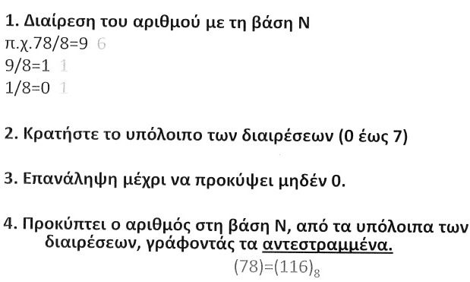
Μετατροπή δεκαδικού σε οκταδικό αριθμό
Αριθμητική διαδικασία

Slide 32
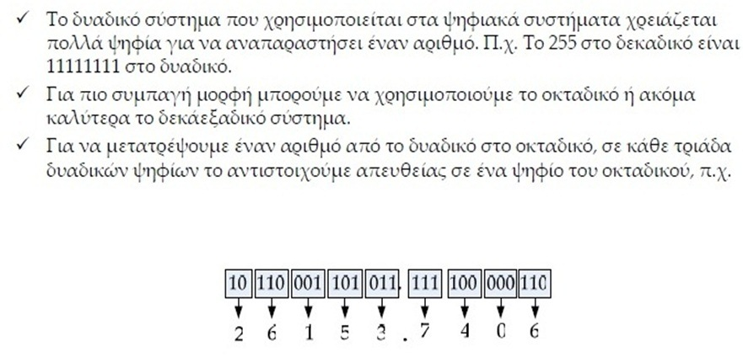
Οκταδικοί αριθμοί

Slide 33
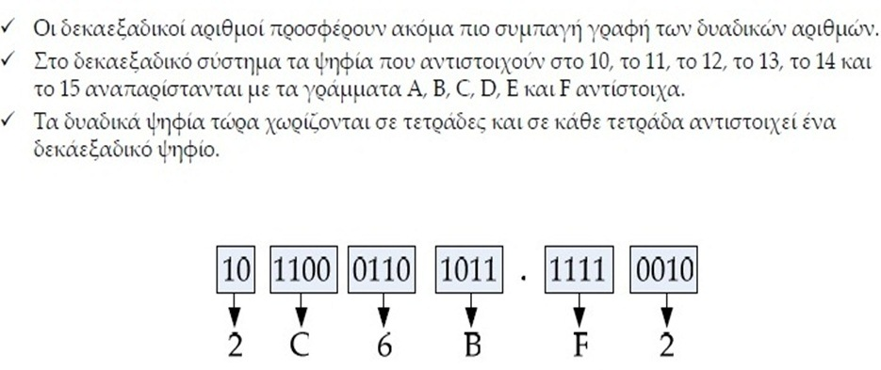
Δεκαεξαδικοί αριθμοί

Slide 34
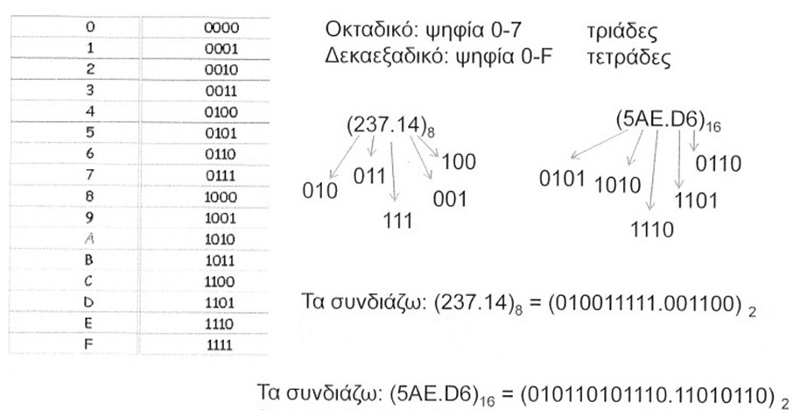
Μετατροπή από το οκταδικό-δεκαεξαδικό στο δυαδικό σύστημα

Slide 35
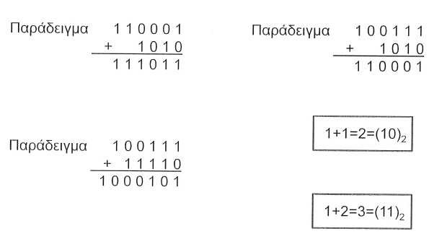
Πρόσθεση αριθμών στο δυαδικό

Slide 36
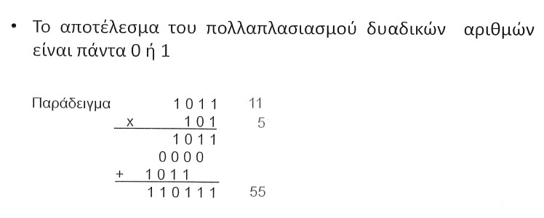
Πολλαπλασιασμός αριθμών στο οκταδικό

Slide 37
Άσκηση στα αριθμητικά συστήματα
Δίνεται ο αριθμός: χ₁₀=244.75₁₀ σε δεκαδική αναπαράσταση.
Α. Να μετατραπεί σε δυαδική αναπαράσταση (χ₂) με 8 ψηφία για το ακέραιο μέρος και 4 ψηφία για το κλασματικό μέρος καθώς και σε δεκαεξαδική αναπαράσταση (χ₁₆) με 2 ψηφία για το ακέραιο μέρος και 1 ψηφίο για το κλασματικό μέρος.
Β. Να μετατραπούν πάλι σε δεκαδική αναπαράσταση οι αριθμοί (χ₂ και χ₁₆) που προέκυψαν από το ερώτημα Α.
Άσκησεις για το σπίτι
Για τον αριθμό ψ₁₀=35.25₁₀ ομοίως να απαντηθούν τα Α και Β.
Δίνεται ο δεκαεξαδικός αριθμός 85FA₁₆. Να μετατραπεί σε δυαδική και δεκαδική μορφή.

Slide 38
Άσκηση στα αριθμητικά συστήματα
Δίνεται ο αριθμός: χ₁₀=244.75₁₀ σε δεκαδική αναπαράσταση.
Α. Να μετατραπεί σε δυαδική αναπαράσταση (χ₂) με 8 ψηφία για το ακέραιο μέρος και 4 ψηφία για το κλασματικό μέρος καθώς και σε δεκαεξαδική αναπαράσταση (χ₁₆) με 2 ψηφία για το ακέραιο μέρος και 1 ψηφίο για το κλασματικό μέρος.
Β. Να μετατραπούν πάλι σε δεκαδική αναπαράσταση οι αριθμοί (χ₂ και χ₁₆) που προέκυψαν από το ερώτημα Α.
Άσκησεις για το σπίτι
Για τον αριθμό ψ₁₀=35.25₁₀ ομοίως να απαντηθούν τα Α και Β.
Δίνεται ο δεκαεξαδικός αριθμός 85FA₁₆. Να μετατραπεί σε δυαδική και δεκαδική μορφή.

Slide 39
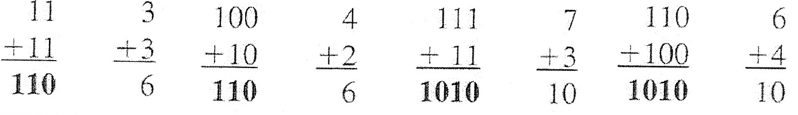
Δυαδική πρόσθεση
Οι βασικοί κανόνες πρόσθεσης δυαδικών ψηφίων (ΒΙΤ) είναι
0+0=0 Άθροισμα 0 και κρατούμενο 0
0+1=1 Άθροισμα 1 και κρατούμενο 0
1+0=1 Άθροισμα 1 και κρατούμενο 0
1+1=10 Άθροισμα 0 και κρατούμενο 1
1+1+1=11 Άθροισμα 1 και κρατούμενο 1

Slide 40
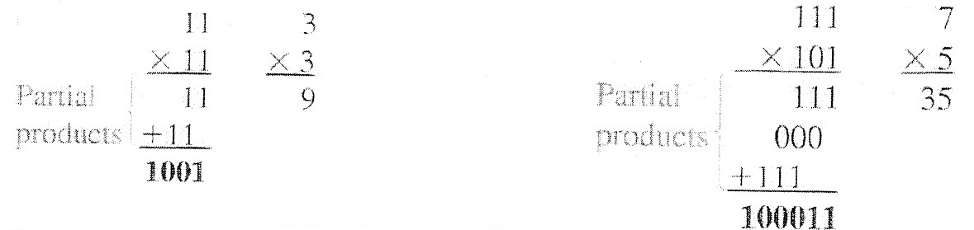
Δυαδικός πολλαπλασιασμός
Οι βασικοί κανόνες πολ/σμου δυαδικών ψηφίων (ΒΙΤ) είναι
0×0=0
0×1=0
1×0=0
1×1=1

Slide 41
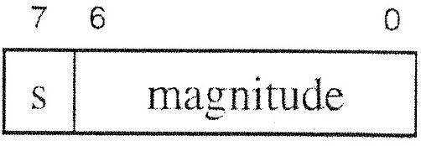
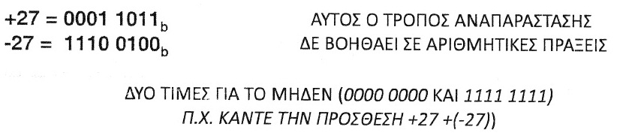
Προσημασμένοι δυαδικοί αριθμοί
Οι μη προσημασμένοι αριθμοί δυαδικοί αριθμοί παριστάνονται στον υπολογιστή από μια ακολουθία από μπιτ.
1^{ος} τρόπος: Πρόσημο(sign)-Μέγεθος(magnitude)
Χρησιμοποιείται το πρώτο εξ’ αριστερών BIT για να υποδηλώσει το πρόσημο
0=+ΘΕΤΙΚΟ +27= 0001 1011
1=-ΑΡΝΗΤΙΚΟ -27= 1001 1011
Το σύστημα προσημασμένου μεγέθους χρησιμοποιείται μεν στη συμβατική αριθμητική, αλλά δεν είναι πολύ πρακτικό στην αριθμητική υπολογιστών, εξαιτίας της διαφορετικής αντιμετώπισης του προσήμου και του μεγέθους.
2^{ος} τρόπος: Συμπλήρωμα ως προς 1
Αν ο δεκαδικός αριθμός είναι αρνητικός αντιστρέφουμε κάθε ψηφίο του

Slide 42
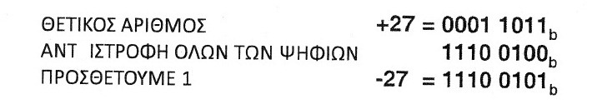
Προσημασμένοι δυαδικοί αριθμοί
3^{ος} τρόπος: Συμπλήρωμα ως προς 2
Αν ο δεκαδικός αριθμός είναι αρνητικός, αντιστρέφουμε κάθε ψηφίο του (συμπλήρωμα ως προς 1) και προσθέτουμε 1
Η χρήση του συμπληρώματος ως προς 2 είναι η πιο συνηθισμένη.

Slide 43
Προσημασμένοι δυαδικοί αριθμοί
Παράδειγμα
Θεωρούμε τον αριθμό 9 ο οποίος παριστάνεται στο δυαδικό σύστημα με 8 μπιτ. Το +9 παριστάνεται ως
00001001
Υπάρχουν 3 διαφορετικοί τρόποι παράστασης του -9 με οκτώ μπιτ
Παράσταση προσημασμένου μέγεθους 10001001
Παράσταση προσημασμένου συμπληρώματος ως προς 1 11110110
Παράσταση προσημασμένου συμπληρώματος ως προς 2 11110111
Για την αριθμητική των προσημασμένων δυαδικών που ακολουθεί ασχολούμαστε αποκλειστικά με την παράσταση προσημασμένου συμπληρώματος ως προς 2.

Slide 44
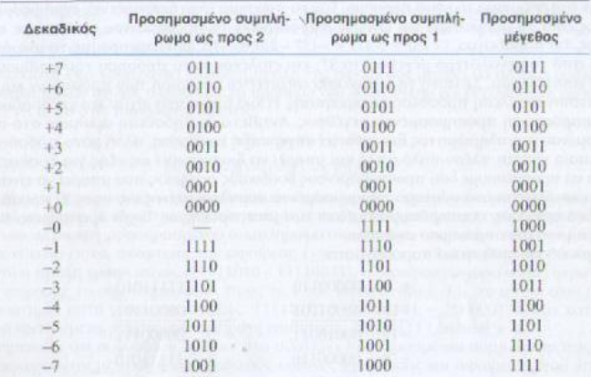
Προσημασμένοι δυαδικοί αριθμοί
Δυνατοί συνδυασμοί προσημασμένων δυαδικών αριθμών των 4 μπιτ σε 3 διαφορετικές καταστάσεις

Slide 45
Πρόσθεση προσημασμένων αριθμών
Για να προσθέσουμε δύο προσημασμένους δυαδικούς αριθμούς που μπορεί να είναι και αρνητικοί και παριστάνονται στο σύστημα προσημασμένου συμπληρώματος ως προς 2, προσθέτουμε απλώς τους δύο αριθμούς συμπεριλαμβανομένων των μπιτ προσήμου. Τυχόν κρατούμενο που παράγεται στη θέση του μπιτ πρόσημου αγνοείται.
+ 6 00000110
+13 00001101
+19 00010011
+ 6 00000110
- 13 11110011
- 7 11111001
- 6 11111010
+13 00001101
+ 7 00000111
Αν το άθροισμα που προκύπτει από την πρόσθεση είναι αρνητικό, είναι στη μορφή συμπληρώματος ως προς 2.
- 6 11111010
-13 11110011
-19 11101101

Slide 46
Αφαίρεση προσημασμένων αριθμών
Για να αφαιρέσουμε δύο προσημασμένους δυαδικούς αριθμούς στο σύστημα προσημασμένου συμπληρώματος ως προς 2:
Παίρνουμε το συμπλήρωμα ως προς 2 του αφαιρετέου (συμπεριλαμβανομένου του μπιτ προσήμου) και το προσθέτουμε στο μειωτέο (συμπεριλαμβανομένου του μπιτ προσήμου). Τυχόν κρατούμενο στη θέση του μπιτ προσήμου αγνοείται.
(-6)-(-13)=(+7) (-6)+(+13)=(+7)
Στο δυαδικό σύστημα η πράξη αυτή γράφεται ως 11111010-11110011. Η αφαίρεση μετατρέπεται σε πρόσθεση αν πάρουμε το συμπλήρωμα ως προς 2 του αφαιρετέου (-13) το (+13). Οπότε 11111010+00001101=100000111. Το κρατούμενο στη θέση του μπιτ προσήμου αγνοείται συνεπώς 00000111 δηλαδή το (+7).

Slide 47
Δυαδικοί Κώδικες
Κάθε διακριτό στοιχείο πληροφορίας, δηλαδή στοιχείο που μπορεί να διακριθεί από τα υπόλοιπα μιας συγκεκριμένης ομάδας στοιχείων, μπορεί να παρασταθεί με τη χρήση ενός δυαδικού κώδικα (δηλαδή μιας ακολουθίας από 0 και 1).
Ο κώδικας πρέπει να είναι στο δυαδικό σύστημα, επειδή στη σημερινή τεχνολογία, μόνο τα κυκλώματα που παριστάνουν και χειρίζονται ακολουθίες από 0 και 1 μπορούν να κατασκευαστούν οικονομικά για χρήση σε υπολογιστές.
Ένας δυαδικός κώδικας με n μπιτ είναι μια ομάδα από n μπιτ, η οποία μπορεί να έχει έναν από τους 2^{n} διακριτούς συνδυασμούς των 1 και 0. Ο κάθε συνδυασμός παριστάνει ένα στοιχείο του συνόλου πληροφορίας που κωδικοποιείται. Π.χ. ένα σύνολο 4 στοιχείων κωδικοποιείται με 2 μπιτ, με κάθε στοιχείο να αντιστοιχίζεται σε έναν από τους συνδυασμούς μπιτ: 00, 01, 10, 11.

Slide 48
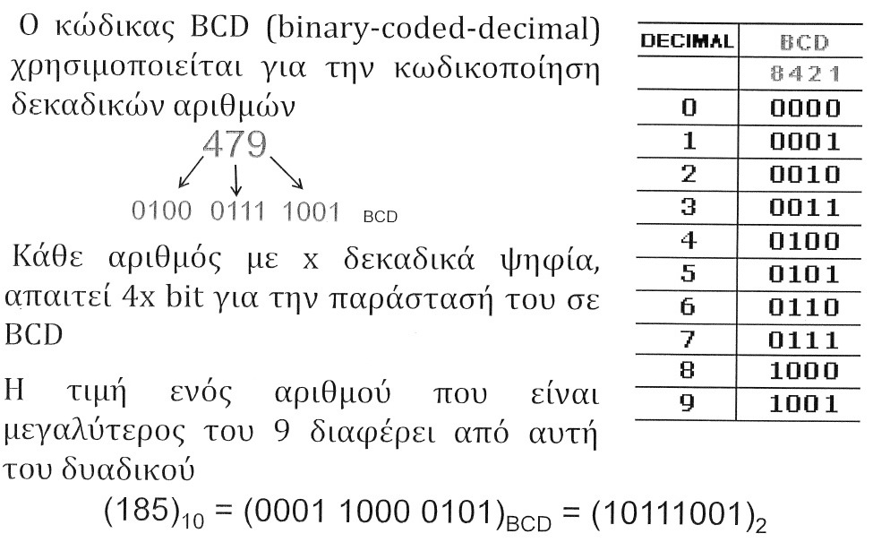
Κώδικας BCD

Slide 49
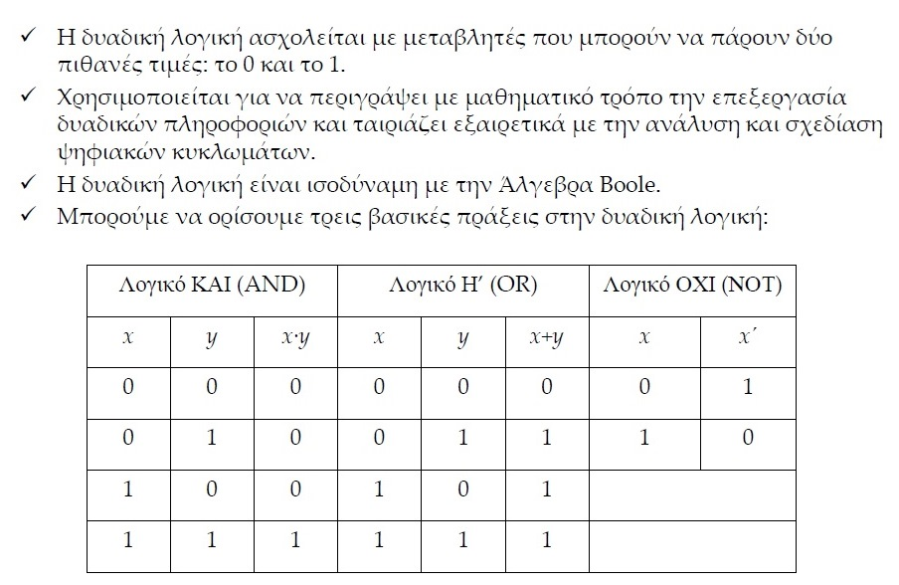
Δυαδική λογική

Slide 50
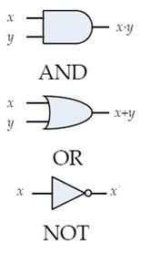
Λογικές πύλες
Οι λογικές πύλες είναι μαθηματικές οντότητες που αντιστοιχούν σε ηλεκτρονικά κυκλώματα, όπου εφαρμόζονται ένα ή περισσότερα σήματα εισόδου και τα οποία παράγουν ένα σήμα εξόδου.
Τα ψηφιακά κυκλώματα αποτελούνται από λογικές πύλες.
Η έξοδος εξαρτάται από τις τιμές των εισόδων και από το είδος της πύλης.

Slide 51
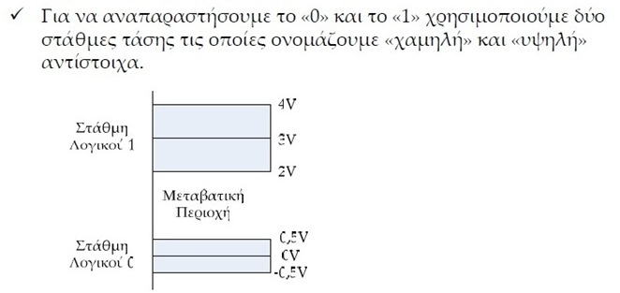
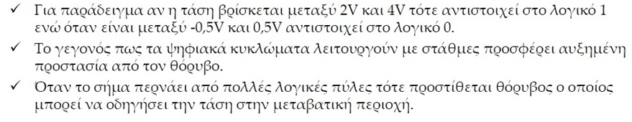
Λογικές πύλες
Τα λογικά κυκλώματα που λειτουργούν με τάση ανταποκρίνονται σε δύο ξεχωριστές στάθμες, που αντιστοιχούν στη τιμή μιας δυαδικής μεταβλητής, το λογικό 1 ή το λογικό 0.

Slide 52
Εισαγωγή στην άλγεβρα Boole
Η άλγεβρα Boole (Βοοlean algebra) ή άλγεβρα των διακοπτών όπως παλιότερα ονομαζόταν, πήρε το όνομά της από τον Άγγλο μαθηματικό Boole (Μπουλ), που πρώτος τη δημιούργησε στα μέσα περίπου του 19ου αιώνα για να τη διαμορφώσει στη σημερινή της μορφή (άλγεβρα των δύο τιμών) ένα σχεδόν αιώνα αργότερα (1938) ο C.E. Shannon. Η άλγεβρα Boole είναι μια άλγεβρα δομημένη με στοιχεία το 0 και το 1 (λογικές μεταβλητές) και τους τελεστές του λογικού πολλαπλασιασμού (.), της λογικής πρόσθεσης (+) και του λογικού συμπληρώματος ( ′ ).

Slide 53
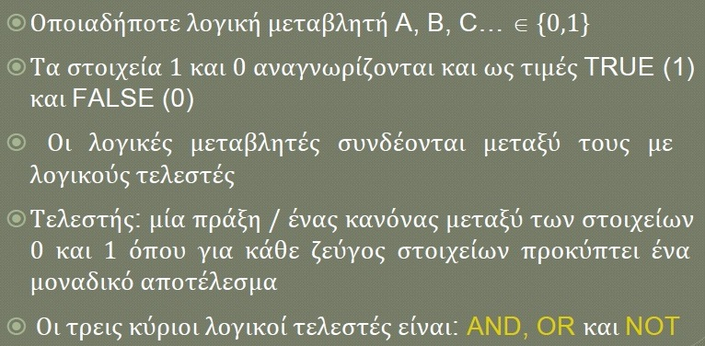
Εισαγωγή στην άλγεβρα Boole

Slide 54
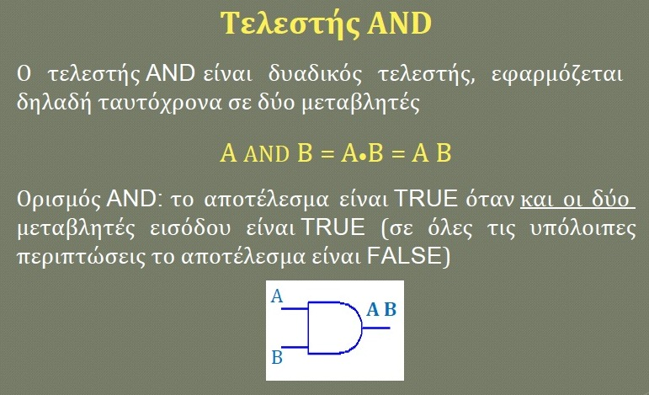
Άλγεβρα Boole-Λογικοί τελεστές

Slide 55
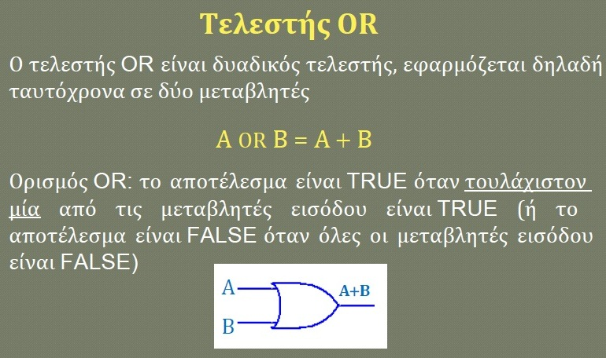
Άλγεβρα Boole-Λογικοί τελεστές

Slide 56
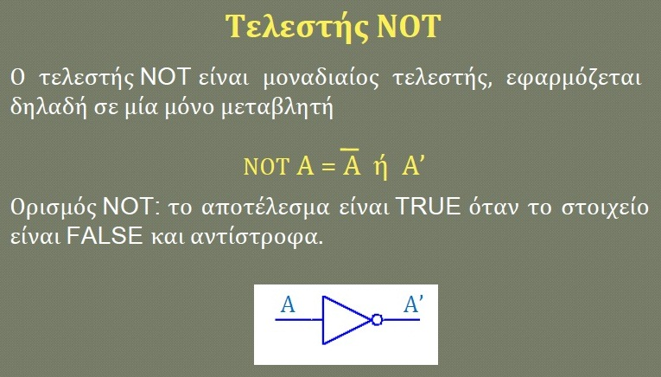
Άλγεβρα Boole-Λογικοί τελεστές

Slide 57
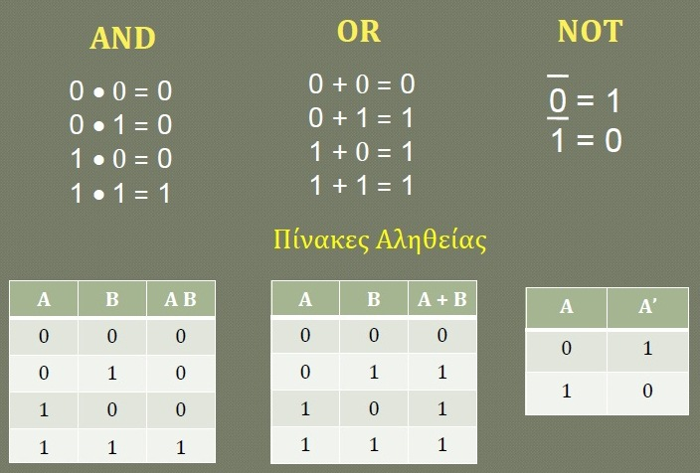
Άλγεβρα Boole-Λογικοί τελεστές

